Slide 1
Giáo viên: Trần Thị Hồng Lan
Trường TH Nguyễn Ngọc Bình

Slide 2
BÀI 6
NHẬN LỖI VÀ SỬA LỖI

Slide 3
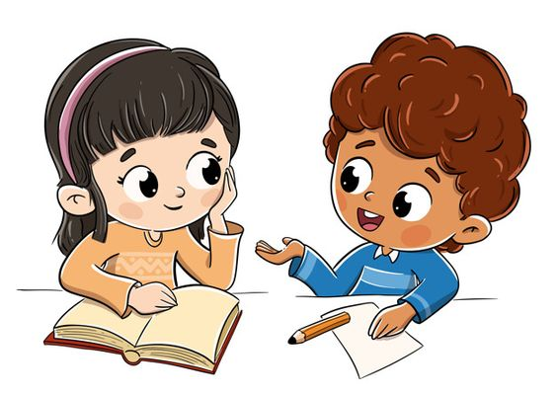
KHỞI ĐỘNG
Chia sẻ về một lần mắc lỗi mà em nhớ nhất.
XEM VIDEO

Slide 4
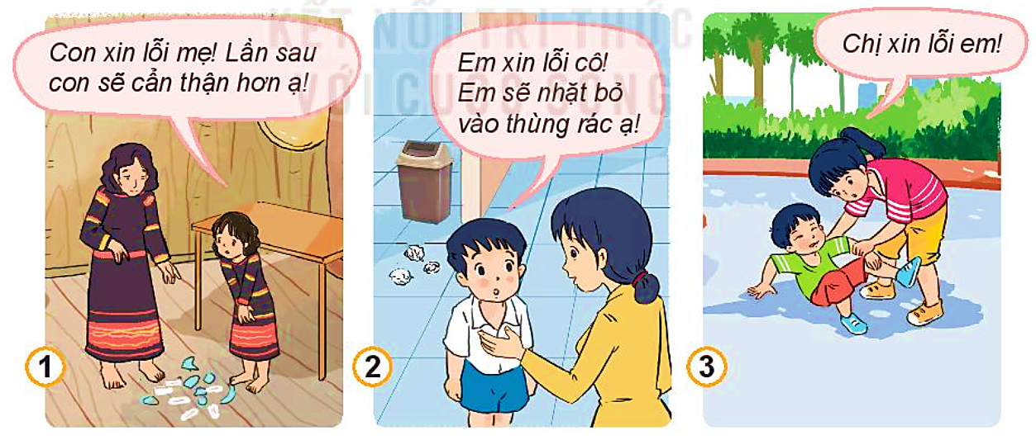
KHÁM PHÁ
1
Quan sát tranh và trả lời câu hỏi:
- Các bạn trong tranh mắc lỗi gì?
- Các bạn đã nhận lỗi và sửa lỗi như thế nào?
- Theo em, cần làm gì khi mắc lỗi?
Chúng ta cần học tập theo các bạn, biết nhận lỗi, xin lỗi và có hành động sửa lỗi kịp thời.
Bạn nhỏ làm vỡ bát
Bạn nhỏ vứt rác không đúng chỗ
Chị gái va vào làm em nhỏ ngã

Slide 5
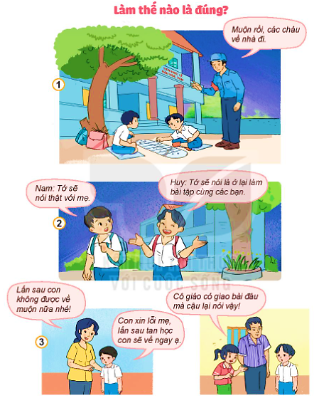
Làm thế nào là đúng?
2
Kể chuyện theo tranh và trả lời câu hỏi:
Muộn rồi, các cháu về nhà đi.
KHÁM PHÁ
- Vì sao mẹ của Nam vui vẻ tha lỗi còn bố Huy lại tức giận?
→ Vì Nam đã nhận lỗi và hứa sẽ sửa lỗi. Còn Huy thì nói dối bố.
Nam: Tớ sẽ nói thật với mẹ.
Huy: Tớ sẽ nói là ở lại làm bài tập với các bạn.
- Biết nhận lỗi và sửa lỗi sẽ mang lại điều gì?
→ Biết nhận lỗi và sửa lỗi sẽ được mọi người tin tưởng.
Lần sau con không được về muộn nữa nhé.
Cô giáo có giao bài đâu mà cậu lại nói vậy!
- Nếu không biết nhận lỗi và sửa lỗi, điều gì sẽ xảy ra?
Con xin
lỗi mẹ, lần sau tan học con sẽ
về ngay ạ.
→ Không biết nhận lỗi và sửa lỗi thì sẽ luôn lo lắng, khiến mọi người không tin tưởng mình.
FeistyForwarders_0968120672

Slide 6
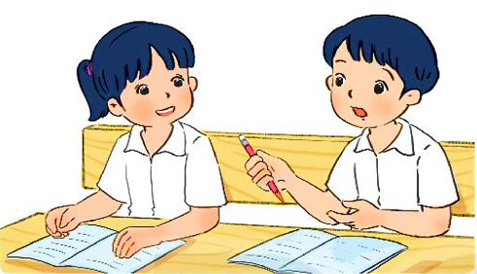
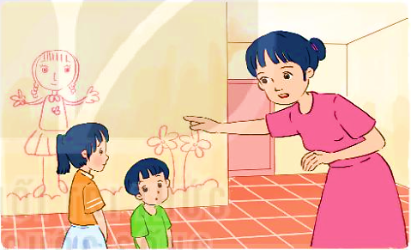
1
Em đồng tình hoặc không đồng tình với việc làm của bạn nào? Vì sao?
LUYỆN TẬP
2
Nga dùng bút sáp vẽ lên tường nhà. Khi mẹ nhắc nhở, Nga nói: “Con vẽ như vậy có sao đâu ạ!”.
1
Hải làm gãy ngòi bút chì của Lan. Hải đã xin lỗi và gọt bút chì trả lại cho bạn.

Slide 7
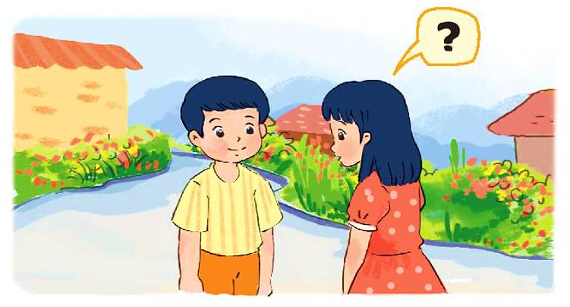
2
Thực hành nói lời xin lỗi trong tình huống dưới đây:
LUYỆN TẬP
Sáng nay, em hẹn mang trả quyển truyện cho Huy nhưng lại quên.
Ôi! Hôm nay tớ định hẹn cậu để trả truyện mà tớ lại để quên ở nhà mất rồi!
Không sao đâu, hôm khác cậu trả tớ cũng được nhé!
Ừ, xin lỗi cậu nhé. Tớ đãng trí quá! Hẹn cậu ngày mai nhé, nhất định tớ sẽ mang trả cậu!

Slide 8
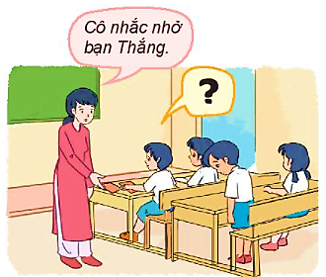
LUYỆN TẬP
3
Xử lí tình huống
Cô nhắc nhở bạn Thắng.
1
Trong giờ học, Quang trêu Thắng, quay xuống lấy sách của bạn. Thắng nhổm người lên lấy lại quyển sách.

Slide 9
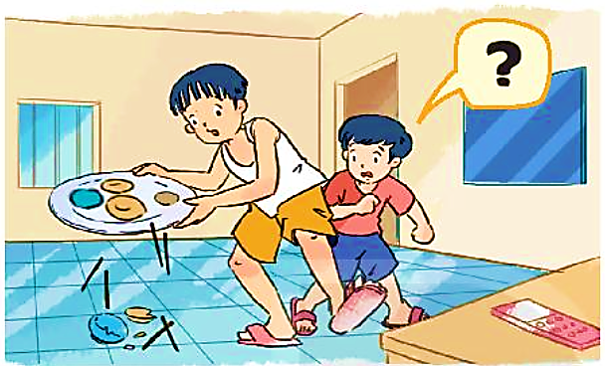
LUYỆN TẬP
3
Xử lí tình huống
2
Sau khi ăn tối, Minh chạy ra bàn lấy điều khiển ti vi, vô tình va vào anh làm bát đũa rơi xuống nền.

Slide 10
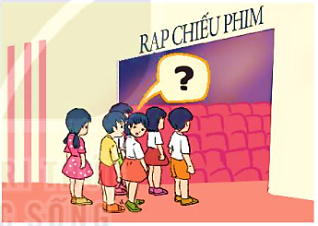
LUYỆN TẬP
3
Xử lí tình huống
3
Trong lúc xếp hàng vào xem phim, Mai vô tình giẫm vào chân Hùng.

Slide 11
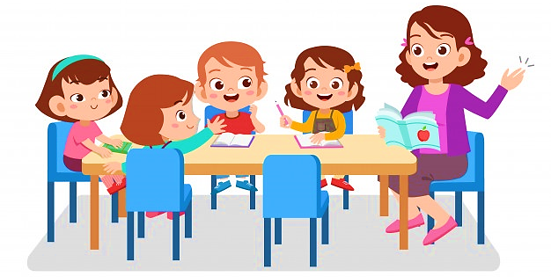
Chia sẻ về những lần em đã nhận lỗi, sửa lỗi.
Chia sẻ về một lần em chưa biết nhận lỗi. Nếu gặp lại tình huống đó, em sẽ làm gì?
VẬN DỤNG

Slide 12
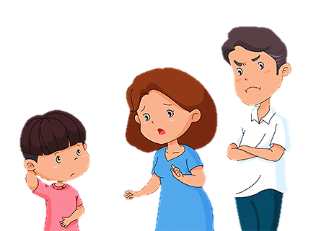
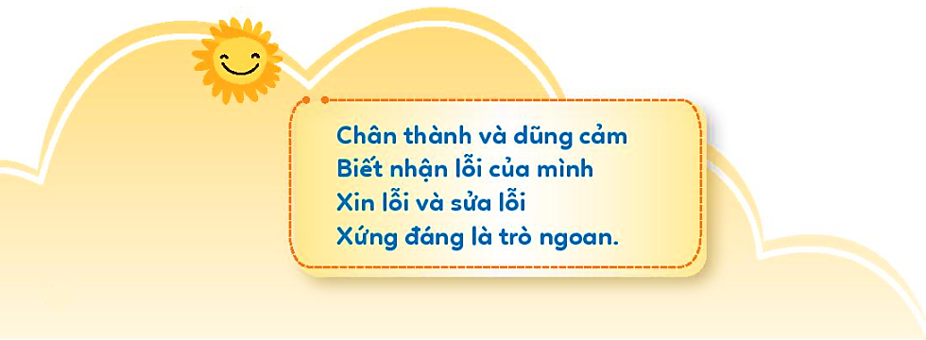

Slide 13
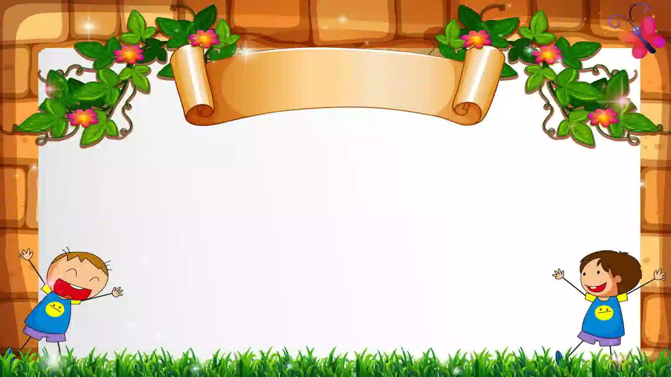
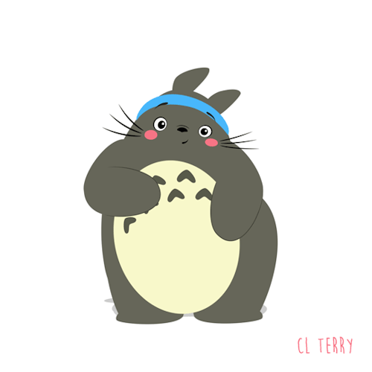
XIN CHÀO VÀ HẸN GẶP LẠI

